Slide 1
InterCLASS Console Support v2.2
簡易マニュアル サービスアカウント設定編
2021年06月版

Slide 2
目次
※サービスアカウントを設定する方向けのマニュアルです。
管理者権限について
サービスアカウントの利用有無のイメージ
Google Cloud Platform で設定する
Google 管理コンソールで設定する
InterCLASS Console Support にログインする
初回ログイン
システム管理設定を開く
サービスアカウントを登録する
サービスアカウントの利用設定をする
管理者権限を設定する
権限編集の項目について
保有権限一覧の表示
管理者権限を削除する
InterCLASS Console Support からログアウトする
InterCLASS Console Support に関するお問合せ
3
4
5
6
7
8
9
10
11
12
13
14
15
16
17
InterCLASS Console Support は Google 管理コンソール のユーザー管理
機能を拡張し、学校でのユーザー管理業務を効率化するためのツールです。

Slide 3
管理者権限について
管理者権限設定機能の利用にはサービスアカウントの登録が必要です。教育委員会様の環境や運用体制により、
サービスアカウントの利用有無をご選択いただけます。
➀ サービスアカウントを利用しない場合（初期状態）
・Google Workspace の管理ロールを持つユーザーで InterCLASS Console Support を利用します。
・Google Workspace の管理コンソールで設定している特権管理者やカスタムロールが該当します。
・サービスアカウントを利用しないため、システム管理の設定は不要です。
・ver2.2アップデート後も、そのまま利用いただけます。
どちらか
選択可能
② サービスアカウントを利用する場合（管理者権限機能を使用する）
・InterCLASS Console Support （以下 ICCS と略）上で有効なサービスアカウントを設定し、
権限管理画面で特定管理者に操作権限を与えられたユーザーが ICCS を利用します。
・本機能を利用する場合、以下の順で設定が必要になります。
※各設定は ICCS 申請書記載の特権管理者で行う必要 があります。
Google Cloud Platform で、サービスアカウントの秘密鍵を作成する
Google 管理コンソールで、ドメイン全体の管理の委任設定をする
ICCS で「サービスアカウント登録」で秘密鍵をアップロードする
ICCS で「サービスアカウント利用設定する」を設定する
ICCS で複数アカウントに管理者権限を付与
※サービスアカウントを設定する方向けのマニュアルです。

Slide 4
サービスアカウントの利用有無のイメージ
サービスアカウントを利用しない（初期状態）
サービスアカウントを利用する
・初期状態の為、設定は不要です。
アップデート後もそのまま利用いただけます。
・Google Workspace 管理コンソールで権限を
与えられていない一般ユーザーは操作できません。
・サービスアカウントの利用を設定し、権限管理画⾯で
特権管理者に操作権限を与えられたユーザー（一般
ユーザーも）が ICCS を利用できます。
特権管理者
（チエルへの申請書記載）
特権管理者
カスタム
ロールユーザー
一般ユーザー
特権管理者
（チエルへの申請書記載）
特権管理者
一般ユーザー
ICCS へログイン
ICCS へログイン
サービスアカウント
ICCS 上で閲覧・編集・管理
ICCS 上で閲覧・編集・管理
※サービスアカウントを設定する方向けのマニュアルです。

Slide 5
Google Cloud Platform で設定する
ドメイン管理者以外のユーザーのご利用には、 Google Cloud Platform のご契約と、サービスアカウントの
発行が必要です。本サービスにおいて、お客様に課金が発生するサービスの利用は求められません。
Google Cloud
Chrome ブラウザで Google Cloud Platform
（ https://console.cloud.google.com ）にアクセスして、
サービスアカウントを利用する為に秘密鍵というものを作成します。
・以降の詳しい手順は、
「 InterCLASS Console Support v2.2 操作マニュアル 設定編 .pdf （ P.4～）」をご確認下さい。
・作成した秘密鍵は ICCS にログイン後、
「サービスアカウントを登録する」で使用する為、確実に保存をしておいて下さい。
※紛失した場合は再作成する必要があります。

Slide 6
Google 管理コンソールで設定する
ドメイン全体の管理を委任の設定を Google 管理コンソールで行います。
Google Admin
Chrome ブラウザで、Google Admin （ https://admin.google.com ）に
アクセスして、特権管理者のアカウントでサインインします。
・以降の詳しい手順は、
「 InterCLASS Console Support v2.2 操作マニュアル 設定編 .pdf （ P.13～）」をご確認下さい。
Google 管理コンソールでは、「ドメイン全体の委任」と「 Google Classroom のデータ
アクセス許可」の設定を行います。

Slide 7
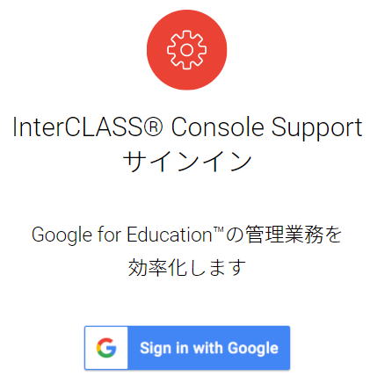
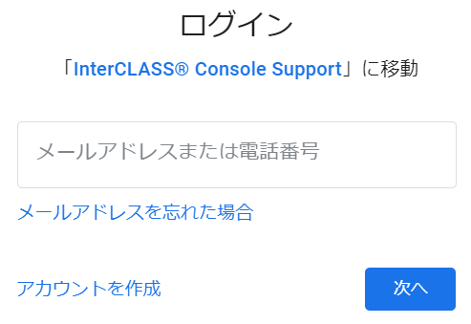
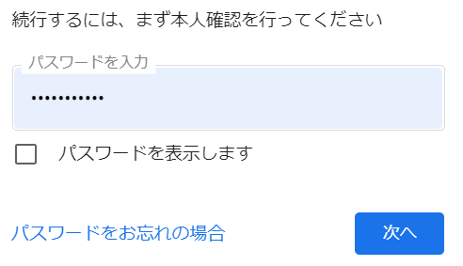
InterCLASS Console Support にログインする
ICCS にアクセスしてログインします。
ICCS （ https://cs.interclass.jp/ ）にアクセス
［ Sign in with Google ］ボタンをクリック
⇒ Google のログイン画面が表示されます。
⇒ ２回目以降は、ここで ICCS にログインできます。
管理者のメールアドレスを入力後、［次へ］ボタンをクリック
パスワードを入力後、［次へ］ボタンをクリック
⇒ ICCS のトップページが表示されます。
2
※初回ログイン時のみ確認画面が 表示される場合があります。P.10 をご確認ください。
4
3

Slide 8
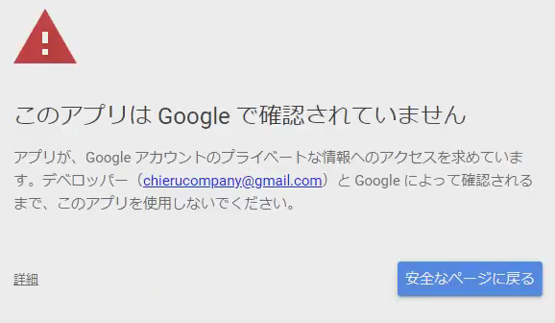
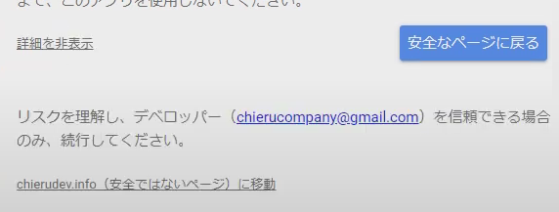
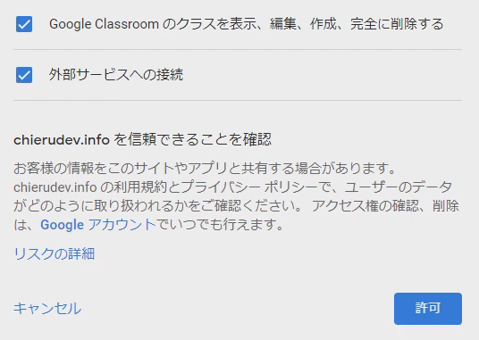
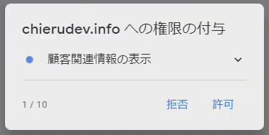
初回ログイン
ICCS に始めてログインする場合、確認画面が表示される場合があります。以下の手順に沿ってください。
ICCS にログイン（ P.9 ）します。
⇒ 初回ログイン時に、確認画面が表示される場合があります。
表示された画面下部の「詳細」をクリック
⇒ 詳細が表示されます。
表示された詳細の［（安全では無いページ）に移動］をクリック
［許可］をクリック
※ 複数回「許可」を求められる場合は、
その回数分、「許可」をクリックします。
青色の［許可］ボタンをクリック
⇒ ICCS のトップページが表示されます。
2
3
4
5

Slide 9
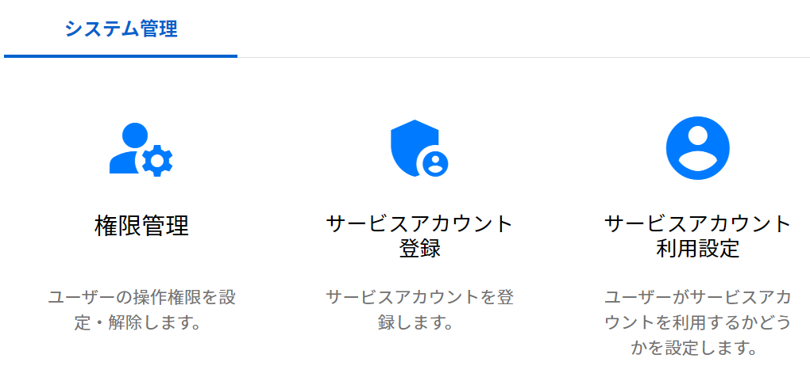
システム管理を開く
ICCS のシステム管理は特権管理者としてログインし、システム管理のため初期設定を行います。
システム管理では、権限管理、サービスアカウント登録、サービスアカウント利用設定が行えます。
特権管理者（ ICCS 利用申請書に記載の１人）のみが、
ここでの操作ができます。
1
チエル 先生
先生
ICCS にログイン後、
画面右上の「アカウント名」をクリック
⇒ アカウントが表示されます。
右上の「歯車」アイコンをクリック
⇒ システム画面が表示されます。
先生
2
チエル 先生
chieru-teach＠chierushi.com

Slide 10
サービスアカウントを登録する
Google Cloud Platform で作成したサービスアカウントの秘密鍵（ .json ）をアップロードします。
この操作は ICCS の利用開始時に行います。
システム管理画面を開き、（ P.11 ）
「サービスアカウント登録」をクリック
⇒ サービスアカウント登録画面が表示されます。
ファイルを選択をクリック
⇒ ファイルを選択すると次のように
ファイル名が表示されます。
「アップロード」ボタンをクリック
サービスアカウント登録画面を、再度開き、
登録状態が「登録済み」になっていることを
確認します。
1
2
3
4

Slide 11
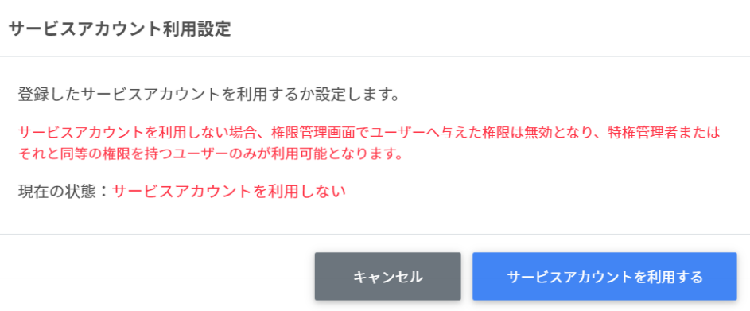
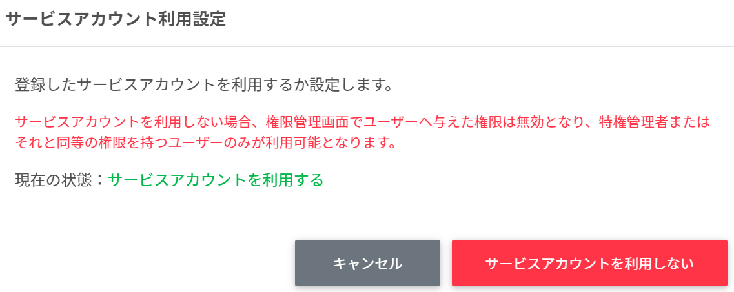
サービスアカウント利用設定をする
ICCS を操作するサービスアカウントの利用設定を行います。
システム管理画面を開き、（ P.11 ）
「サービスアカウント利用設定」をクリック
⇒ サービスアカウント利用設定画面が表示されます。
現在の状態を確認後、「サービスアカウントを
利用する」ボタンをクリック
現在の状態が「サービスアカウントを利用する」に
なっているか確認します。
⇒ サービスアカウント利用設定ができています。
1
2
3

Slide 12
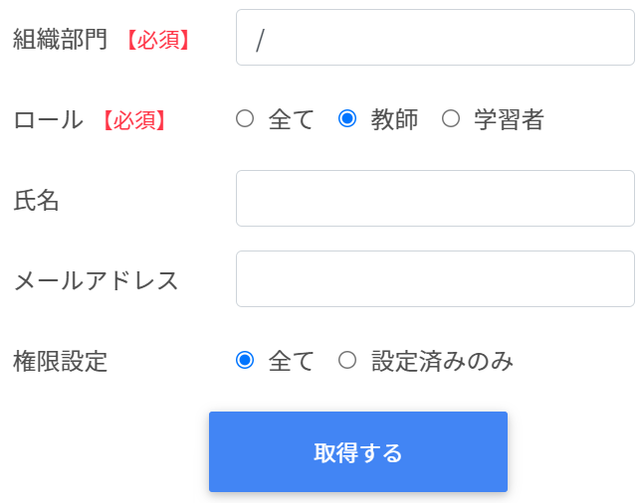
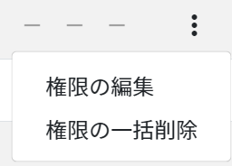
管理者権限を設定する
ICCS は、複数のアカウントに管理者権限を付与することができます。
管理者権限を付与したアカウントは各権限内で閲覧・編集が可能になります。
システム管理画面を開き、（ P.11 ）「権限管理」をクリック
⇒ 管理ユーザーの検索画面が表示されます。
管理者権限を付与するアカウントを検索します。
⇒ 権限管理画面が表示されます。
各アカウント右端の アイコンを押下し、
「権限の編集」をクリック
⇒ 権限編集画面が表示されます。
対象組織部門に対する各権限（ P.15 ）を設定し、「編集」をクリック
⇒ 権限を設定すると対象アカウントの保有権限一覧（ P.16 ）に
付与した権限が表示されます。
1
2
3
権限が付与されたアカウントは ICCS へ初回ログイン後、
設定された権限内で操作が可能になります。
ポイント

Slide 13
権限編集の項目について
各権限設定の説明です。
対象組織部門 | ・閲覧・編集権限を与えたい組織を指定します。
組織部門権限 | ・組織部門に対する操作権限を設定します。 ・対象組織部門より下の組織部門が、閲覧または編集の対象となります。
ユーザー権限 | ・ユーザーに対する操作権限を設定します。 ・対象組織部門で設定した組織部門と、それ以下の組織部門が対象となります。 ・組織部門を「閲覧」権限以上に設定した管理ユーザーにのみ設定可能です。
グループ権限 | ・グループに対する操作権限を設定します。 ・対象組織部門を全組織（「/」ルート）に設定し、ユーザー権限を「閲覧」以上に 設定した管理ユーザーにのみ設定可能です。
自 Classroom 管理 | ・管理ユーザー自身の Google Classroom に対する操作権限を設定します。 ・ユーザー権限を「閲覧」以上に設定した管理ユーザーにのみ設定可能です。
全 Classroom 管理 | ・ドメイン全体の Google Classroom に対する操作権限を設定します。 ・対象組織部門を全組織（「/」ルート）に設定し、ユーザー権限を「閲覧」以上に 設定した管理ユーザーにのみ設定可能です。 ・自 Classroom 権限よりもこちらの権限が優先されます。
QR コード権限 | ・QR コードログインに対する操作権限を設定します。 ・ユーザー権限を 「閲覧」以上に設定した管理ユーザーにのみ設定可能です。 ・対象組織部門で設定した組織部門と、それ以下の組織部門が対象となります。

Slide 14
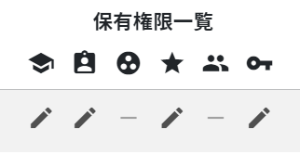
保有権限一覧の表示
権限を設定すると対象アカウントの右端、保有権限一覧に付与した権限が表示されます。
権限の種類 |  |  | 権限のレベル
 | 組織部門権限 |  |  | 編集権限
 | ユーザー権限 |  |  | 閲覧権限
 | グループ権限 |  |  | 学習者・メンバー管理権限
 | 自 Classroom 権限 |  | ー | 権限無し
 | 全 Classroom 権限
 | QR コード権限

Slide 15
管理者権限の削除
ICCS で管理者権限を設定したアカウントの管理者権限を削除できます。
管理ユーザーの検索画面開き、
管理者権限を付与するアカウントを検索します。
⇒ 権限管理画面が表示されます。
各アカウント右端の アイコンを押下し、
「権限の一括削除」をクリック
⇒ 削除しますか？画面が表示されます。
「実行する」をクリック
⇒ 管理者権限が削除されます。
1
2
管理者権限を削除されたユーザーは ICCS へログインが、できなくなります。
再度権限を設定するとログインが可能になります。
ポイント

Slide 16
InterCLASS Console Support からログアウトする
ICCS からログアウトします。
画面右上のアカウントをクリック
⇒ アカウントが表示されます。
［ログアウト］ボタンをクリック
⇒ ICCS からログアウトされます。
1
チエル 先生
先生
先生
チエル 先生
chieru-teach＠chierushi.com
2

Slide 17
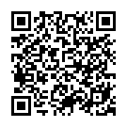
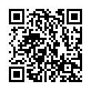
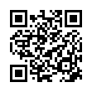
InterCLASS Console Support に関するお問合せ
お電話は、土日祝・弊社指定休日を除く午前10:00～午後5:00まで受け付けております
資料請求・お問い合わせ 導入をご検討中のお客様
お客様サポート 製品をご利用いただいているお客様
どんなご要望でもお気軽にお問い合わせください。
製品についてご不明な点がございましたら、
最初に「CHIeru 製品サポート」をご参照ください。
03-6712-9721
03-6712-9461
support.chieru.net
chieru-sales@chieru.co.jp
問題が解決できない場合、下記の方法でお問い合わせください。
問い合わせフォーム
03-5781-8110
CHIeru 製品サポートサイト
お問い合わせフォームもご用意しています。
03-6712-9461
www.chieru.co.jp/mailform/inquiry/
support@chieru.co.jp
本社・営業所・チエルホームページ
本社 | 〒140-0002 東京都品川区東品川2-2-24 天王洲セントラルタワー3F TEL:03-6712-9721 FAX:03-6712-9461
首都圏営業所 | 〒140-0002 東京都品川区東品川2-2-24 天王洲セントラルタワー3F TEL:03-6712-9471 FAX:03-6712-9461
札幌営業所 | 〒060-0062 北海道札幌市中央区南2条西9丁目1-2 サンケン札幌ビル6F TEL:011-804-7170 FAX:011-804-7171
仙台営業所 | 〒980- 0013 宮城県仙台市青葉区大町1-4-1 明治安田生命仙台ビル 3F TEL:022-217-2888 FAX:022-206-5222
名古屋営業所 | 〒460-0003 愛知県名古屋市中区錦1丁目18番11号 CK21広小路伏見ビル 3F TEL:052-857-0082 FAX:052-857-0083
大阪営業所 | 〒532-0011 大阪府大阪市淀川区西中島7-1-29 新大阪SONEビル5F TEL:06-6838-3077 FAX:06-4806-7056
広島営業所 | 〒732-0828 広島県広島市南区京橋町1-7 アスティ広島京橋ビルディング2F TEL:082-236-6077 FAX:082-236-6078
福岡営業所 | 〒812-0013 福岡県福岡市博多区博多駅東2-4-17 第6岡部ビル5F TEL:092-483-1603 FAX:092-483-1604
沖縄営業所 | 〒901-2127 沖縄県浦添市屋富祖1-6-3 森ビル TEL:098-943-0511 FAX:098-943-0669
チエルホームページ | www.chieru.co.jp
チエルホームページ
※記載されている会社名および商品名は各社の商標もしくは登録商標です。※記載の仕様などは予告なく変更になる場合があります。予めご了承ください。

